Slide 1
TD2 一维梁受力分析实例
郭巧荣guoqiaorong2001@163.com

Slide 2
课程考核标准
大作业70分
习题课30分
  20分出勤
  10分课堂表现

Slide 3
有限元解题步骤
创建三维模型
划分网格
施加约束及载荷边界条件
设置参数提交分析
设置材料特性及单元特性
分析结果后处理

Slide 4
Patran使用注意事项
旧版界面很适合新手上路
确定软件启动位置：
右击Patran/属性/更改起始位置
封闭单位单位制：
英尺、米、毫米，可相互转化
文件和文件夹命名全英文

Slide 5
几何模型建立
模型分类
线框模型：杆件系统
曲面模型：板、壳结构
实体模型：三维实体

Slide 6

例题：悬臂梁结构受力分析
以一悬臂梁结构为例，分析其在垂向载荷作用下的变形情况，如图所示，尺寸标注单位为mm，使用MSC.patran建模时统一使用国际单位m），该悬臂梁为一根工字梁，其型号为10，材料的杨氏模量E为2.0×10¹¹N/m²,泊松比 为0.3

Slide 7
一维梁单元来分析该悬臂梁结构
500N
1200

Slide 8
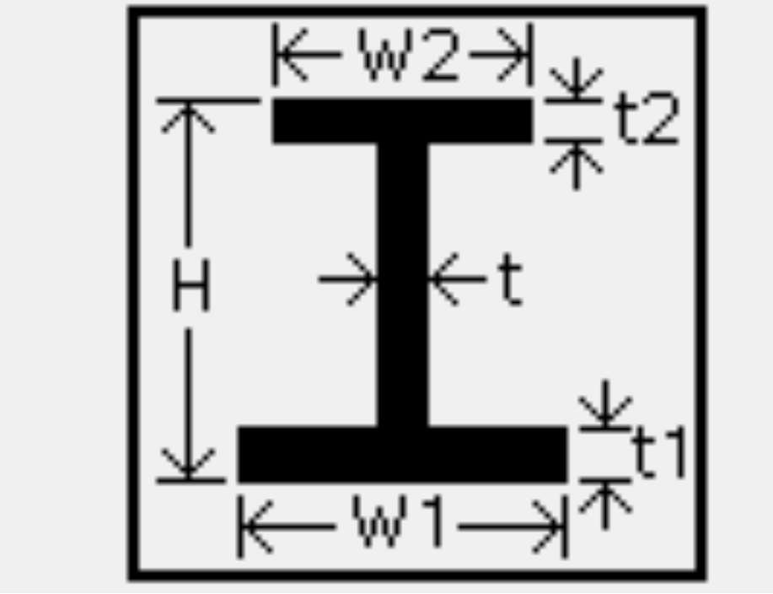
工字梁截面
H=0.1
W1=0.068
W2=0.068
t=0.0045
t1=0.0076
t2=0.0076

Slide 9
注意事项
bar orientation：定义一个局部坐标，其中x轴将沿梁的轴线。(vector)
所以，bar orientation是用来确定梁截面的Y方向的，此时x轴已经确定为梁的轴线方向了.
切记，y轴方向不能与与梁的轴线重合或平行，否则单元属性是施加不了的。

Slide 10
注意事项
bar orientation（方向点） 给定的是一个向量，该向量指定梁单元局部坐标系的纵轴（y轴或者z轴）方向。梁单元的x轴方向为，该单元的起点指向终点。给定方向点以后，按照右手螺旋定 则，得到另一个轴的方向。

Slide 11
注意事项
。例如：【0，0，0】和【0，100，0】两点定义一条直线，并划分为一维的梁单元，那么该梁单元的x轴方向，即为整体坐标系下 的y轴正方向。如果梁单元为L型钢，默认的该截面形式的局部坐标系为：向上为y轴，向右为z轴。而方向点所定义的方向即为y轴的方向（即，方向点给定截面 向上的轴的方向）。

Slide 12
注意事项
如果给定方向点为<0 0 1>，意为：横截面的局部坐标系中的y轴方向与整体坐标系下的z轴方向一致；如果给定方向点为<1 0 0>，意为：横截面的局部坐标系中的y轴方向与整体坐标系下的x轴方向一致；此时如果给定<0 1 0>，三维无法显示，因为这是错误的

Slide 13
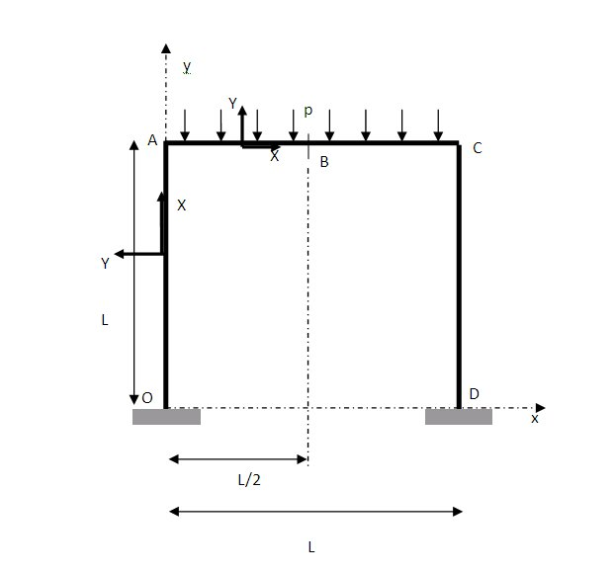
习题
L = 4 000 mm
P = 2 N/mm
截面
h = 120 mm
b = 50 mm
三次超静定问题
数值解题办法：利用对称性、卡式(Catigliano)定理再补充三个方程

Slide 14
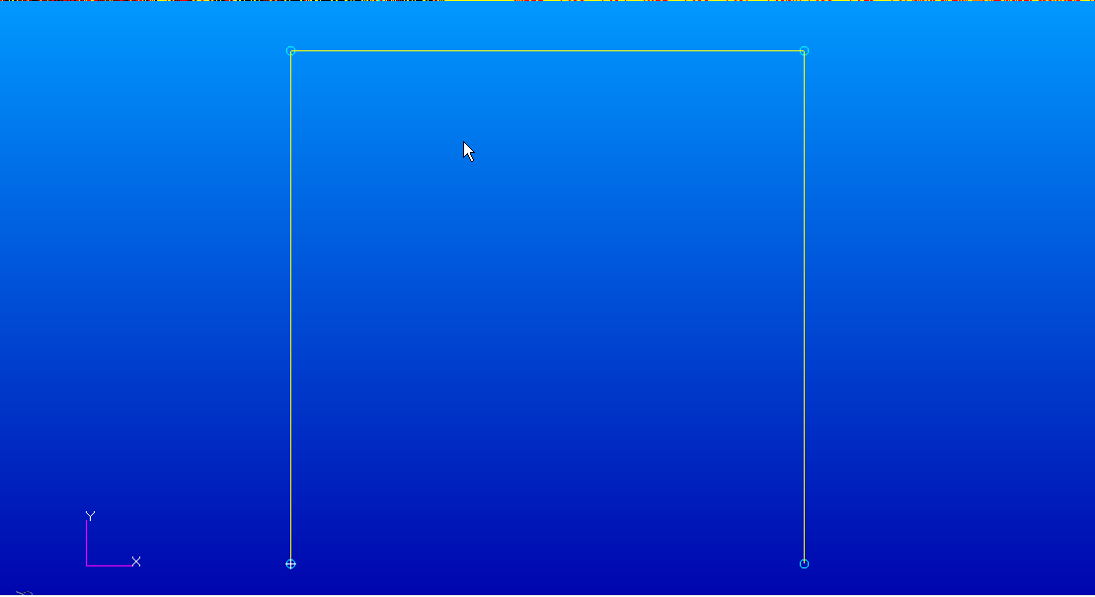
建模

Slide 15
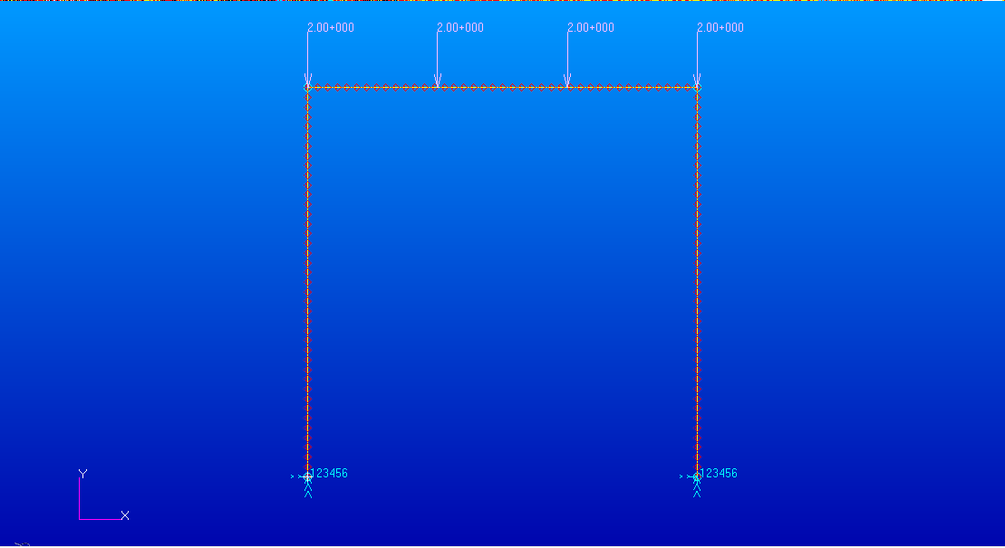
划分网格-边界条件-载荷
网格划分value：10。先划分简单的试试，正确再精确划分
2. Equivalence应用
3. 固定下端节点，均匀分布力 CID distributed load
4. Bar Orientation方向定义。

Slide 16
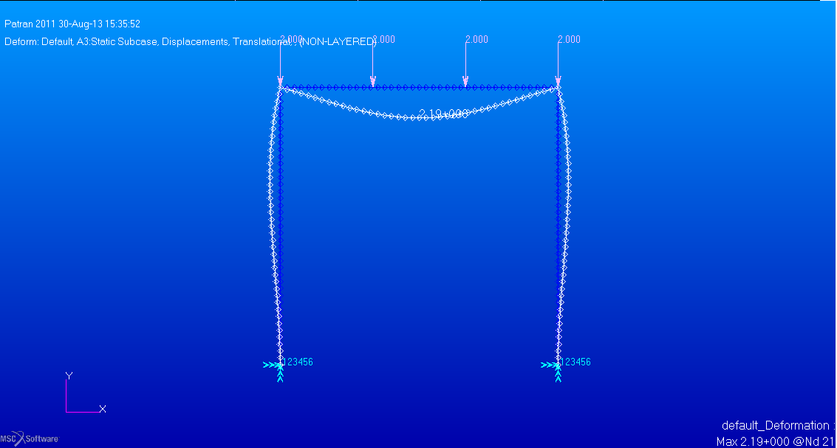
变形图

Slide 17
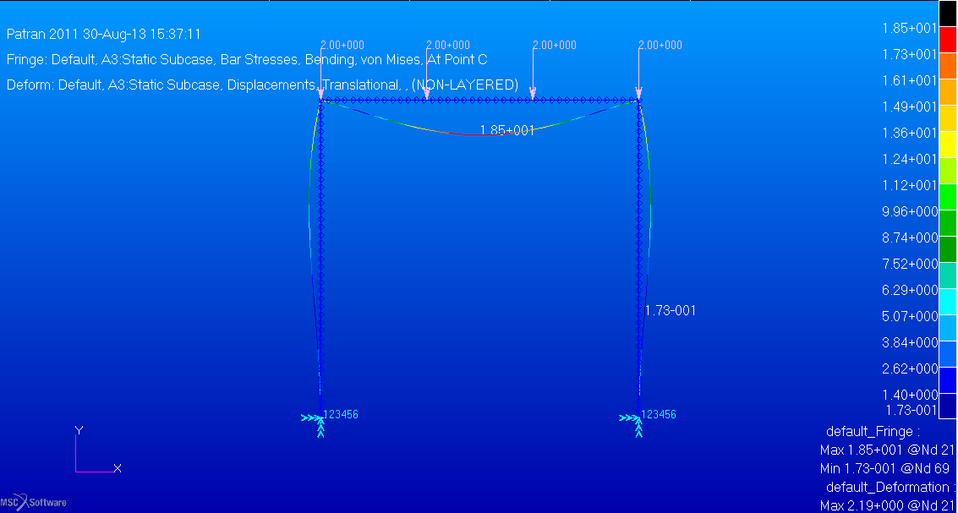
应力云图

Slide 18
计划
1、关联Patran与Nastran,解决上次安装软件中C++问题，看是否还有其他问题
2、介绍基本操作，用悬臂梁做例子说明
3、习题操作（三次超静定结构）
4、培训PPT中介绍？？？

